Slide 1


Skúsenosti s uplatňovaním kvalitatívnych metód výskumu v ekonomickom prostredí
Mária Fáziková – Marcela Chreneková – Katarína Melichová
Fakulta európskych štúdií a regionálneho rozvoja
Slovenská poľnohospodárska univerzita v Nitre
Slovenská republika

Slide 2
Obsah prednášky
Východiská aplikácie kvalitatívnych metód v ekonomických vedách
Príklady uplatňovania kvalitatívnych metód vo výskumných úlohách KRaRV (SPU):
Projekt KRENAR (2011-2014)
Projekt REDIPE (2008-2010)
Skúsenosti, výhody a problémy

Slide 3
Východiská aplikácie kvalitatívnych metód v ekonomických vedách (1/2)
Ekonómia ako vedná disciplína:
štruktúrovaná
normatívny charakter
Skúma a vysvetľuje ekonomické javy a procesy s cieľom, na základe konštrukcie ekonomických teórií, formulovať nástroje pre riešenie reálnych problémov.
Ekonomická teória ≠ realita
Ekonomická teória = abstrakcia reality
Michael J. Piore (Massachusetts Institute of Technology):
The Second Industrial Divide (1984): priemyselné okrsky v Taliansku

Slide 4
Východiská aplikácie kvalitatívnych metód v ekonomických vedách (2/2)
Obmedzená dostupnosť a vypovedacia schopnosť štatistických dát
Nekvantifikovateľné aspekty ekonomických procesov
Najčastejší prístup:
Prípadové štúdie (case studies)
Riadený rozhovor (interview)

Slide 5
Príklad projektu: KRENAR (2011-2014)
Kreatívna ekonomika - národohospodárske a regionálne podmienky a stimuly
Cieľ:
Preskúmať národohospodárske a regionálne aspekty kreatívnej ekonomiky so zameraním na úlohu kreativity v ekonomickom raste SR
Partneri projektu:
Ekonomická univerzita v Bratislave
Technická univerzita v Košiciach
Slovenská poľnohospodárska univerzita v Nitre
Žilinská univerzita v Žiline

Slide 6
Charakteristika projektu
– pracovné balíky/fázy
Analýza teoretických východísk
Metodologické prístupy skúmania kreatívnej ekonomiky
Rozvoj kreatívnych odvetví v regiónoch SR
Ekonomický rast a kreativita*
  Euro - Index kreativity, prípadne jeho modifikácia
  Ekonometrický model
  Podporná politika rozvoja kreatívnej ekonomiky v SR*

Slide 7
Rozvoj kreatívnych odvetví v regiónoch SR
Cieľ:
Analyzovať priestorové rozmiestnenie jednotlivých kreatívnych odvetví v regiónoch SR, zmapovať ich lokalizačné tendencie a vnútroodvetvovú organizáciu (value chain)
Výskumné otázky a hypotézy:
Q1: Ktoré kreatívne odvetvia dominujú v jednotlivých regiónoch Slovenska?
Q2: Ktoré faktory podmieňujú lokalizáciu, resp. koncentráciu kreatívnych odvetví v priestore?
Q3: Existujú a kde potenciálne klastre kreatívnych subjektov?
Q4: Aký je charakter a intenzita väzieb medzi segmentmi kreatívnych klastrov?
Q5: Aký dopad majú kreatívne odvetvia a subjekty na miestnu a regionálnu úroveň ekonomického a sociálneho rozvoja?
2 prístupy:
odvetvový
priestorový (zameraný na vidiecke regióny)

Slide 8
Odvetvový prístup: Prípadová štúdia odvetvia hudby, vizuálneho a scénického umenia v mikroregióne Nitra
Q1: Ktoré kreatívne odvetvia dominujú v jednotlivých regiónoch Slovenska?
Q2: Ktoré faktory podmieňujú lokalizáciu, resp. koncentráciu kreatívnych odvetví v priestore?
Q3: Existujú a kde potenciálne klastre kreatívnych subjektov?
Q4: Aký je charakter a intenzita väzieb medzi segmentmi kreatívnych klastrov?
Použité kvantitatívne metódy:
lokalizačná analýza (Q1 a Q3)
regresná a korelačná analýza (Q2)
Použité kvalitatívne metódy/techniky:
interview - riadený štruktúrovaný rozhovor (Q2 a Q4)

Slide 9
Výber vzorky a priebeh výskumu
Výber odvetvia: kreatívne odvetvie dominantné v Nitrianskom kraji
Výber respondentov: zámerný a snowball sampling (chain sampling, refferal sampling)
Veľkosť vzorky: metóda nasýtenia informácií
Respondenti: jednotlivci a organizácie*
Reprezentatívnosť: najmä z pohľadu sektorovej príslušnosti
Počet respondentov: 27
Administrácia interview: tím výskumníkov

Slide 10
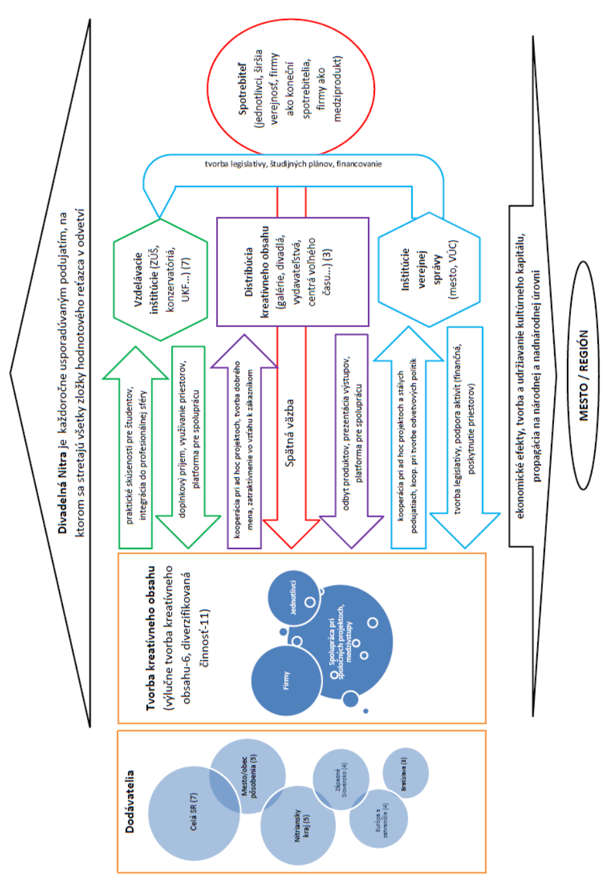

Slide 11
Priestorový prístup: Prípadová štúdia kreatívneho klastra v mikroregióne Slovenská Ľupča
Q1: Ktoré kreatívne odvetvia dominujú v jednotlivých regiónoch Slovenska?
Q2: Ktoré faktory podmieňujú lokalizáciu, resp. koncentráciu kreatívnych odvetví v priestore?
Q3: Existujú a kde potenciálne klastre kreatívnych subjektov?
Q4: Aký je charakter a intenzita väzieb medzi segmentmi kreatívnych klastrov?
Použité kvantitatívne metódy:
lokalizačná analýza (Q1 a Q3)
regresná a korelačná analýza (Q2)
Použité kvalitatívne metódy/techniky:
interview – riadený štruktúrovaný rozhovor (Q2 a Q4)
sieťová analýza

Slide 12
Výber vzorky a priebeh výskumu
Výber územnej jednotky: vidiecky región s vysokou koncentráciou kreatívnych firiem
Výber respondentov: /
Veľkosť vzorky: saturačný prieskum
Respondenti: jednotlivci a organizácie
Reprezentatívnosť: /
Počet respondentov: 33
Administrácia interview: tím výskumníkov

Slide 13
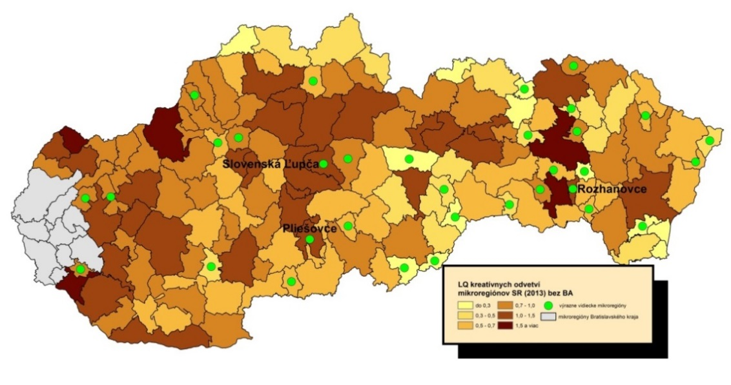
[Lokalizačný kvocient kreatívnych subjektov v mikroregiónoch SR po vyradení mikroregiónov prislúchajúcich Bratislavskému kraju (2013)]

Slide 15
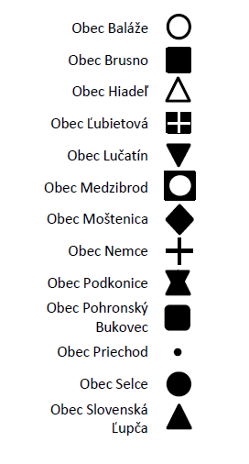
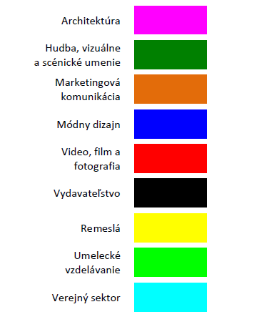

Slide 17
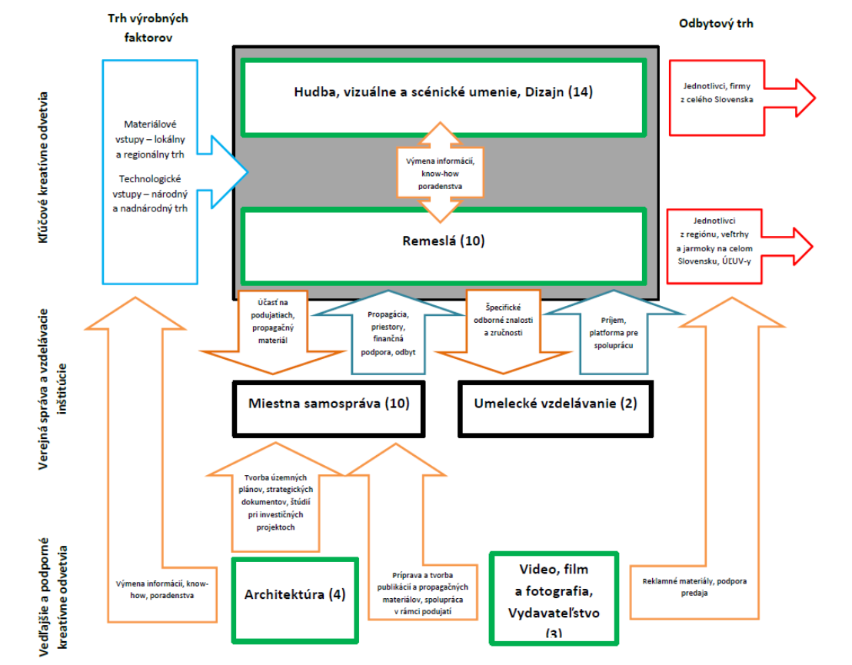

Slide 18
Príklad projektu: REDIPE (2008-2010)
Regionálne dimenzie poznatkovej ekonomiky
Cieľ:
Formulovať odporúčania pre efektívnu politiku rozvoja znalostných procesov v regióne
Partneri projektu:
Ekonomická univerzita v Bratislave
Technická univerzita v Košiciach
Slovenská poľnohospodárska univerzita v Nitre
Žilinská univerzita v Žiline

Slide 19
Charakteristika projektu
– pracovné balíky/fázy
Identifikácia sektorov, formulácia výskumných otázok
Regionálna a sektorová analýza
(Kvalitatívny výskum)
Biografia znalostí - prípadové štúdie subjektov
(Kvalitatívny výskum)
Analýza systému vzdelávania
Formulácia odporúčaní pre politiku

Slide 20
Regionálna a sektorová analýza
Cieľ
zachytiť špecifiká vývoja nových poznatkových (technologických) trajektórií v dvoch vybraných sektoroch v každom skúmanom regióne (sektor - systém, v ktorom prebieha hodnototvorný reťazec)
Skúmané územie a sektory
Bratislavský kraj – IKT, cestovný ruch
Nitriansky kraj – IKT, poľnohospodárstvo
Žilinský kraj – IKT, doprava a logistika
Košický kraj – IKT, energetický priemysel

Slide 21
Dimenzie skúmania
Technologická (kľúčové sektory, trhy, klastre, inovácie, patenty, technologická úroveň a pod.),
Ekonomická (ekonomická základňa, kompaktnosť systému, ekonomická vyspelosť a pod.),
Sociálna (úloha rôznych hráčov - jednotlivcov, firiem, komunít, verejných inštitúcií, profesijných asociácií a pod.) a ich koordinovanie a manažovanie spoločných aktivít)
Politická (úloha podporných politík, ktorých cieľom sú firmy a inštitúcie v regióne)
+ časová os - úloha poznatkov v procese reštrukturalizácie, zmeny technologických trajektórií (po roku 1989)

Slide 22
Hlavné výskumné otázky/Výstupy
(smerované na skúmanie úlohy priestorovej blízkosti v procese tvorby, šírenia a využívania poznatkov)
Aké sú prirodzené trendy vývoja regiónu a jeho začlenenia do globálnych systémov (nové odvetvia, inovácie, toky kapitálu, dynamika tvorby MSP, vývoj klastrov)?
Aká je úloha a aké sú možnosti regionálnych a miestnych samospráv pri podpore rozvoja poznatkovej ekonomiky v jednotlivých regiónoch?
Aké zmeny sú potrebné v systéme vzdelávania a na trhu práce (kvalifikovanosti pracovnej sily)?

Slide 23
Špecifické výskumné otázky
A1 - TYPY znalostí (Aké typy znalostí sú rozhodujúce?)
A2 - PROCESY kumulatívne a kompozitné (Je dynamika znalostí charakteristická kumulatívnymi procesmi alebo dominujú kompozitné procesy?)
A3 - Špecializácia versus diverzifikácia (Pozorujeme skôr zvyšujúcu sa sektorovú špecializáciu alebo diverzifikáciu?)
A4 - ÚLOHA FINANCIÍ (Aká je úloha dostatku finančných zdrojov pre procesy tvorby, získavania a distribúcie znalostí?)
B1 - Inter versus intra procesy v tvorbe znalostí (Prevládajú vnútrofiremné procesy tvorby znalostí alebo pozorujeme interakcie aktérov?)
B2 - Lokálne a multilokálne podhubie pre inovácie (Interakcia lokálnych aktérov, alebo interakcia na diaľku? Aká je relatívna dôležitosť externých zdrojov?)
C - Inštitúcie (Ako charakterizovať inštitucionálny kontext, ktorý determinoval dynamiku znalostí? Ktoré inštitúcie, zoskupenia, typy firiem boli zapojené?)
D1 - Politika (Akú úlohu mala politika v zmenách v regiónoch?)
D2 - Úroveň správy v politike (Ktorá úroveň vlády mala rozhodujúci vplyv?)
D3 - Nástroje politiky (Aké typy nástrojov môžeme identifikovať?)

Slide 24
Metodológia
Sekundárny výskum
Výsledok: vývoj a stav regionálnej ekonomiky o obidvoch skúmaných odvetví, najvýznamnejšie vplyvy, faktory, míľniky, zmeny, zlomy, udalosti (technologické, ekonomické, sociálne, politické), ktoré poznamenali alebo predznamenali vývoj v regiónoch a odvetviach
Zdroje informácií: štatistické údaje, recenzované zdroje, ročenky, štúdie, správy, analýzy atd.
Primárny výskum
Výsledok: primárne informácie a údaje o kvalitatívnych aspektoch vývoja poznatkových trajektórií
Zdroj informácií: štruktúrované interview

Slide 25
Výber vzorky a priebeh výskumu
Zámerný výber
Počet respondentov
10 firiem a 5 inštitúcií pre každý sektor v každom z regiónov (spolu 120 rozhovorov)
Kritériá pre výber vzorky firiem
veľkosť,
dĺžka pôsobenia,
segment sektora (napr. v IKT – telekomunikácie, výrobcovia softvéru, bezpečnosť, IT služby atd.),
zameranie ponuky (výroba, dodávateľské služby, sprostredkovanie, poradenstvo atd.),
vlastníctvo (zahraničné, domáce),
geografické pokrytie (krajské centrum, mimo krajského centra)
Výber vzorky v prípade firiem zohľadňuje aj charakter a špecifiká sektora
Výber v prípade poľnohospodárstva bol orientovaný na stabilné firmy s pozitívnym hospodárskym výsledkom, ktoré boli známe ako inovatívne

Slide 26
Kritériá pre výber vzorky nefiremných inštitúcií/subjektu
Typ - univerzity, záujmové združenia, tvorcovia politiky a podporné organizácie
Každá oslovená inštitúcia bola reprezentovaná zrelou, skúsenou osobou, ktorá bola schopná odpovedať na otázky týkajúce sa poznatkovej dynamiky, vývoja odvetvia a regiónu

Slide 27
Prípadové štúdie firiem
Cieľ: spracovanie biografie znalostí
Z firiem respondovaných v predošlej fáze boli vybrané po tri príklady z každého sektora pre spracovanie prípadových štúdií (spolu 24), ktoré boli použité na spracovanie biografie znalostí

Slide 28
Výstupy projektu
Biografia znalostí inovačného procesu
Dôvody/impulzy inovácie
Časový vývoj/fázy inovačného procesu
Aktéri inovačného procesu (interní a externí)
Faktory inovačného procesu
„Mapa“ aktérov inovačného procesu
„Mapa“ znalostného procesu – impulzy, míľniky, dôsledky
Tvorba poznatku
Spracovanie poznatku
Využitie poznatku a tvorba inovácie
Transfer a difúzia inovácie

Slide 29
„Mapa“ aktérov

Slide 30
„Mapa“ procesu

Slide 31
Výhody, skúsenosti a úskalia
Výhody použitia techniky štruktúrovaného interview
Získanie informácie o postojoch, motívoch, hodnotách a názoroch manažérov a iných aktérov inovačného procesu
Odhalenie skrytých problémov (napr. politický kontext, dôvody typu sieťovania alebo nespolupráce v poľnohospodárstve)
Odhalenie špecifík
Scenár šitý na mieru podľa výskumných otázok (vyžaduje starostlivú prípravu a dokonalý záznam)
Pružnosť a flexibilita (otázky smerujúce do hĺbky skúmanej problematiky môžu byť vytvorené v priebehu rozhovoru, vyplývajúc z povedaného)

Slide 32
Skúsenosti
Respondenti boli ochotnejší odpovedať na otvorené otázky ako na uzavreté (umožnilo im to „rozpovedať svoj príbeh“)
Cenné poznatky aj v rámci neformálnej konverzácie s respondentom
Nielen kvalita procesu získania informácií ale aj ich vyhodnotenie/interpretácia závisí od odbornej úrovne výskumníka
Tímová práca zvyšuje kvalitu (diskusia, iná perspektíva)
Pri dotazníkovom prieskume výsledky môže ovplyvniť formulácia otázok, pri otvorenom riadenom rozhovore formulácia odpovedí
Výsledky ovplyvňuje schopnosť výskumníka identifikovať „patterns“ a následne správne abstrahovať
Písať či nahrávať??

Slide 33
Úspech závisí od voľby otázok, prípravy scenára, pripravenosti a skúsenosti dotazujúceho (znalosť sektora)
Pri prvom kontakte s respondentom treba vysvetliť cieľ, hypotézy a predmet projektu a dôvod výberu respondenta
Pri žiadosti o poskytnutie interview treba respondenta oboznámiť s reálne predpokladanou dĺžkou jeho trvania
Je vhodné predvyplniť známe údaje
Treba vziať do úvahy pozíciu respondenta (expert alebo manažér)
Potreba pilotného overenia interview
Lepšie je začať s relatívne „ľahšími“ respondentmi
Dôležitosť usmerňovania rozhovoru

Slide 34
Úskalia
Formulácia výskumných otázok, predpoklady, hypotézy
Metodológia kvalitatívneho výskumu v ekonomických vedách – neexistuje konsenzus
Znalosť základného súboru (príklad – kreatívne odvetvia), výber vzorky
Extrapolácia, zovšeobecnenie

Slide 35
Zdroje informácií:
Michael J. Piore 1984: The Second Industrial Divide priemyselné okrsky v Taliansku (Massachusetts Institute of Technology)
Buček, M. a kol. 2015: Kreatívna ekonomika – národohospodárske a regionálne podmienky a stimuly, vydavateľstvo Ekonóm, 334 s.
Melichová, K. 2014: Priestorová dimenzia kreatívnej ekonomiky a jej aspekty vo vidieckych a periférnych regiónoch SR. Doktorandská dizertačná práca - 193 s. SPU v Nitre.
Fáziková, M. a kol. 2011: Dimenzie znalostnej ekonomiky v Nitrianskom kraji, Slovenská poľnohospodárska univerzita, 225 s.

Slide 36
Ďakujeme za pozornosť!

